Slide 1
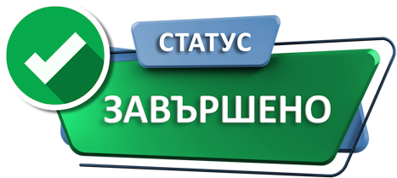

Повишаване на сигурността в уеб
Рискове, методи на защита и резервни копия
Проект "Отворено учебно съдържание по програмиране и ИТ", СофтУни Фондация
Курс "Информационни технологии"
https://github.com/BG-IT-Edu
Софтуерни и хардуерни науки

Slide 2
Съдържание
​Рискове и методи на защита
Рискове при използване на CMS
Методи за защита на CMS сайт
​Резервни копия
Методи за резервно копие в WordPress
Правила за съхранение на копия
​​​​Пример: Резервно копие на WordPress сайт
2
Notes:
2

Slide 3

Рискове и методи на защита
Повишаване на сигурността
Notes:
3

Slide 4
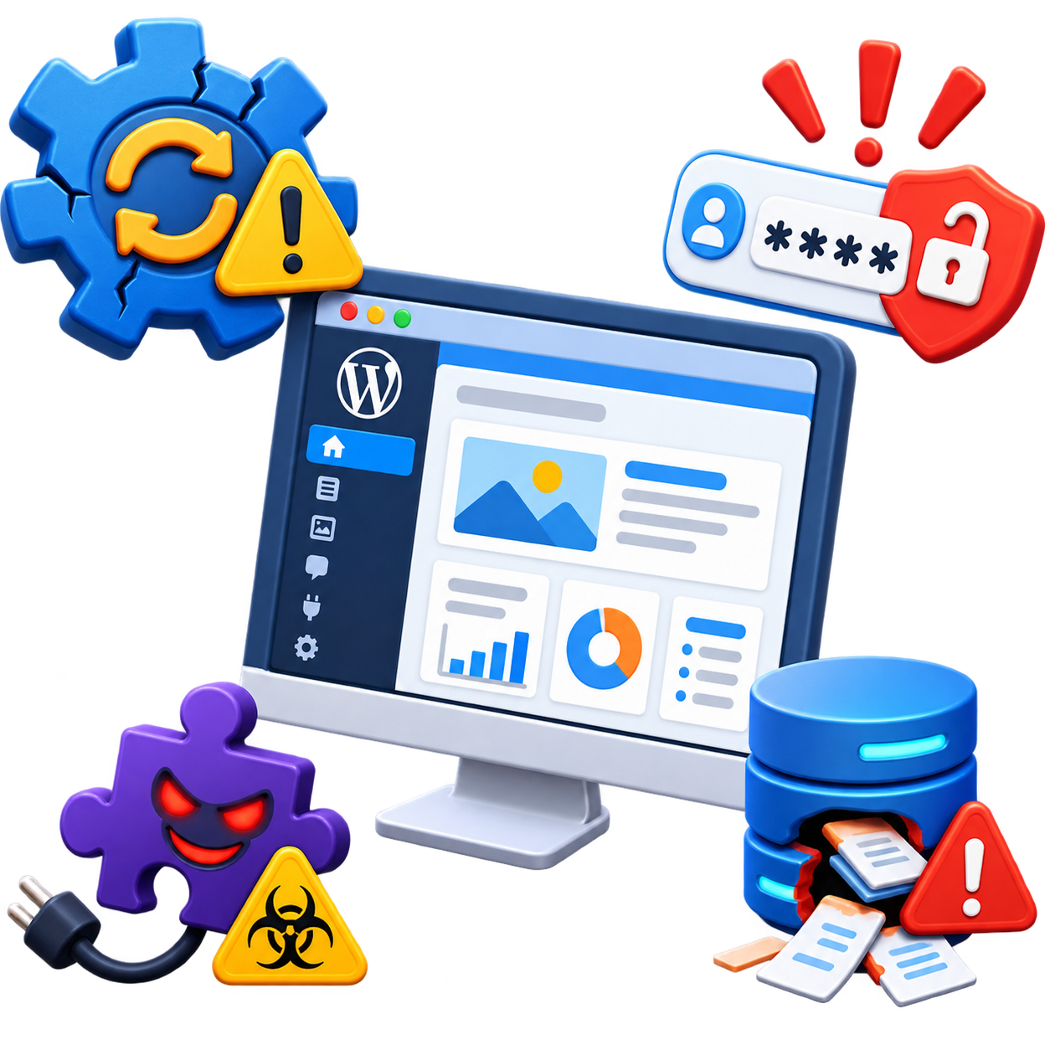
Рискове при използване на CMS
Съдържанието, потребителите, темите и добавките се управляват от едно място
Публичният код и популярността на системата улесняват намирането на известни слабости
Остарели компоненти или неправилни настройки могат да доведат до проблем
Рискът се увеличава при много потребители и недостатъчна поддръжка
Notes:
4

Slide 5

Основни източници на риск
Слаби пароли и споделени профили
Стари версии на WordPress, теми и добавки
Ненужни добавки или компоненти от ненадежден източник
Липса на резервно копие преди промяна, актуализация или инсталиране на добавка

Slide 6

Последици от проблем със сигурността
Неоторизиран достъп до административния панел
Промяна или изтриване на съдържание
Спиране или забавяне на уеб сайта
Загуба на информация и доверие към уеб сайта

Slide 7

Методи за защита на CMS сайт
Защита на административния панел чрез силни пароли и ограничен достъп
Редовно актуализиране на CMS, темите и добавките
Инсталиране само на нужни и надеждни компоненти
Създаване на резервно копие преди важни промени

Slide 8

Актуализации и поддръжка
Актуализациите премахват открити слабости и грешки
Преди актуализация се създава резервно копие
След актуализация се проверяват публичната част и административният панел
Ненужните теми и добавки се деактивират и премахват

Slide 9

Потребители и права за достъп
Всеки потребител използва собствен профил
Администраторски права се дават само при необходимост
Паролите са дълги, различни и трудни за отгатване
Неактивните потребители се преглеждат и премахват

Slide 10

Резервни копия
Значение, съдържание и методи
Notes:
10

Slide 11

Резервно копие на уеб сайт
Резервно копие (backup / бекъп) е запазена версия на уеб сайта или на част от него
Използва се при грешка, загуба на данни или неуспешна актуализация
Позволява възстановяване до по-ранно работещо състояние
Създава се редовно и преди важни промени
Notes:
11

Slide 12
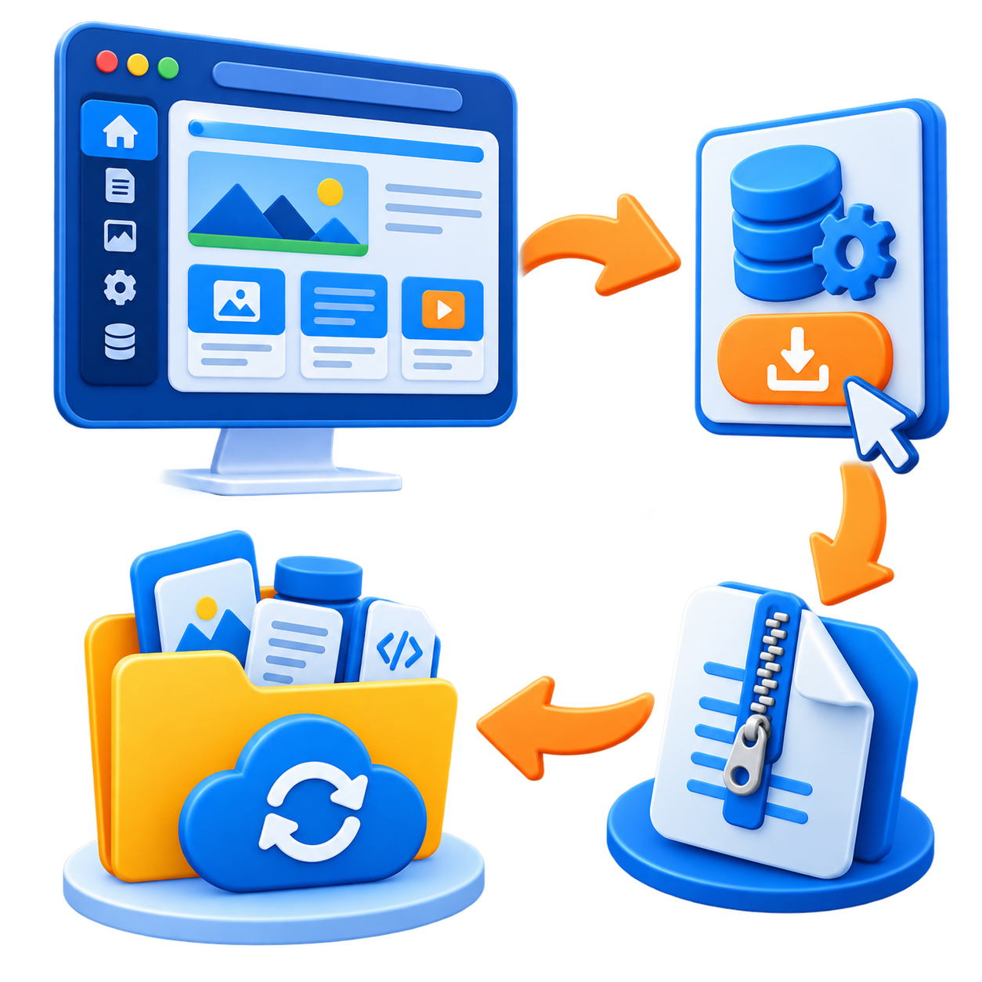
Съдържание на резервното копие
Съдържание
Публикации, страници, коментари, категории и етикети
Медийни файлове
Изображения, документи и други ресурси
Файлове на сайта
Тема, добавки и качени файлове
База данни
Настройки, потребители и записано съдържание

Slide 13
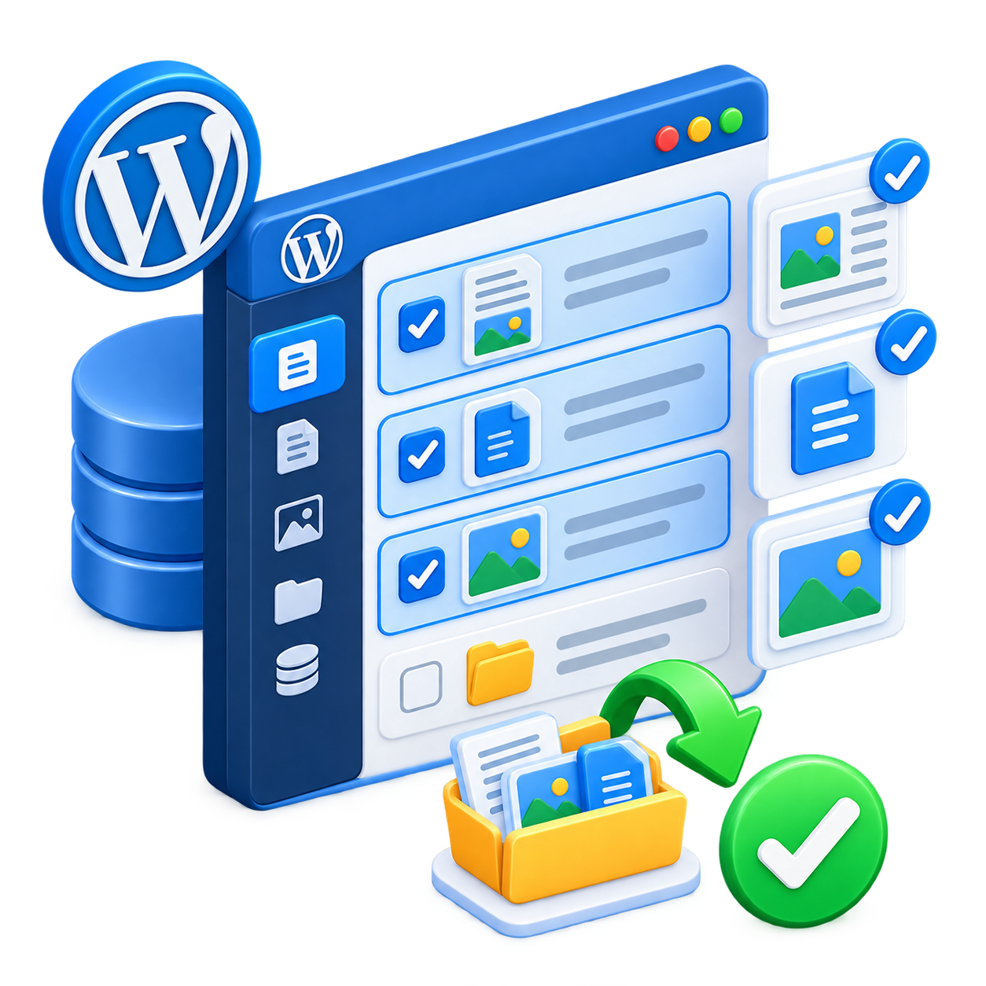
Експорт на съдържание
Запазва публикации, страници, коментари, категории и етикети
Създава файл, който може да се използва при импорт
Не включва всички файлове, тема, добавки и база данни

Slide 14

Пълно резервно копие
Включва файловете на уеб сайта и базата данни
Създава се чрез хостинг панел, специализиран инструмент или добавка
Подходящо е за възстановяване на целия уеб сайт
Изисква достъп до средата, в която е инсталиран уеб сайтът

Slide 15

Правила за съхранение на копия
Копията се създават според честотата на промените
Съхраняват се на различно място от самия уеб сайт
Файловете се именуват ясно с дата и име на уеб сайта
Периодично се проверява дали копието може да се използва
Достъпът до архивите се ограничава

Slide 16
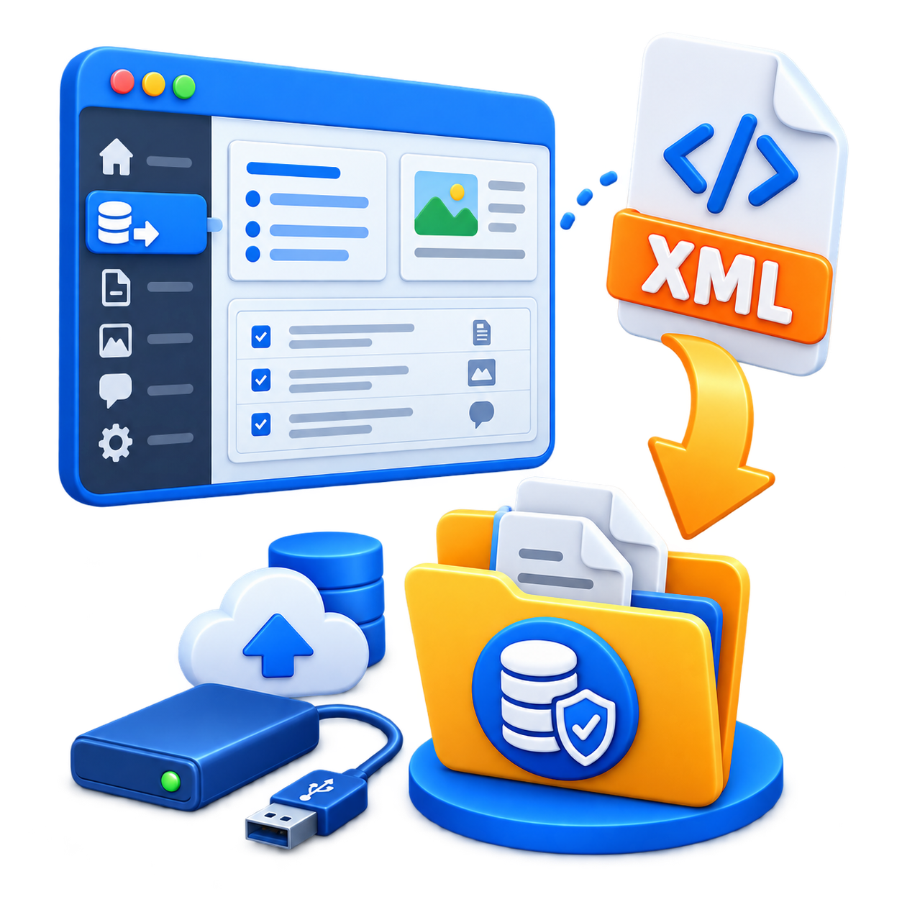
Методи за резервно копие в WordPress
[Tools] → [Export]
Копие на съдържанието
Хостинг панел
Копие на файлове и база данни
File Manager или FTP
Копие на файловете на уеб сайта
phpMyAdmin или инструмент за база данни
Копие на базата данни
Специализирана добавка
Автоматизиране на архивите при подходяща среда

Slide 17
Пример
Резервно копие на WordPress сайт
Notes:
17

Slide 18
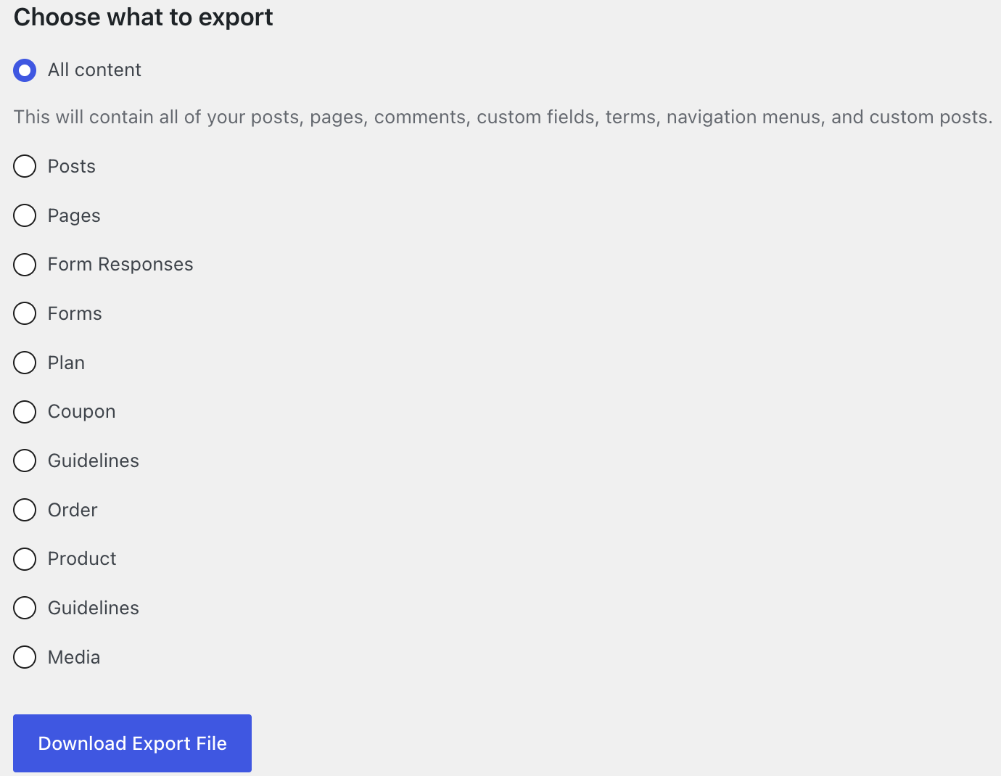
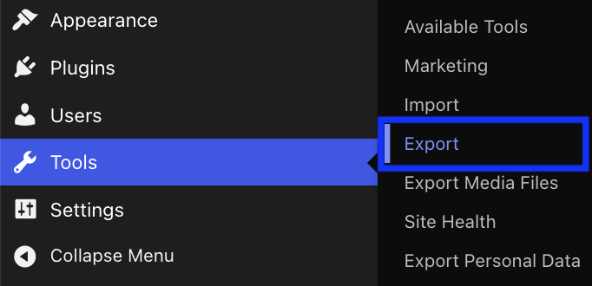
Експортиране на съдържание от WordPress сайт (1)
Влизаме в административния панел на WordPress
Отваряме [Tools] → [Export]
Избираме кое съдържание да се експортира

Slide 19
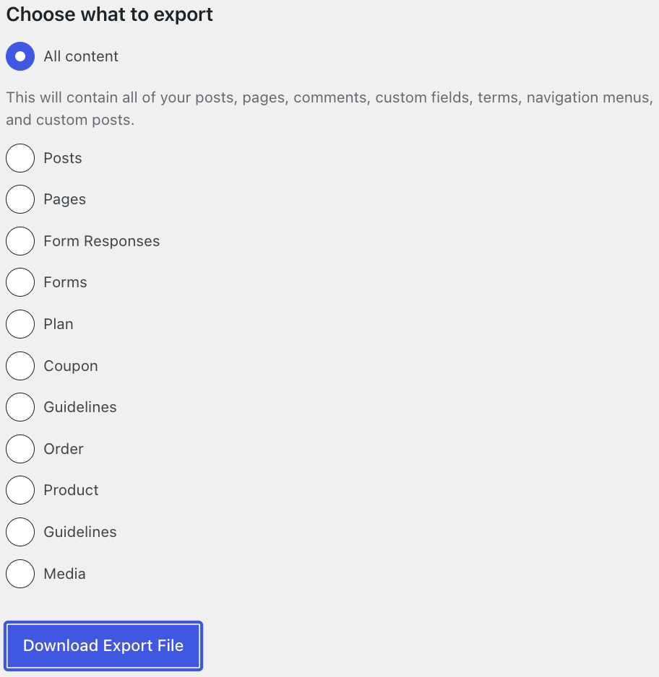

Експортиране на съдържание от WordPress сайт (2)
Избираме [All Content] и [Download Export File]
Файлът се записва локално на компютъра

Slide 20
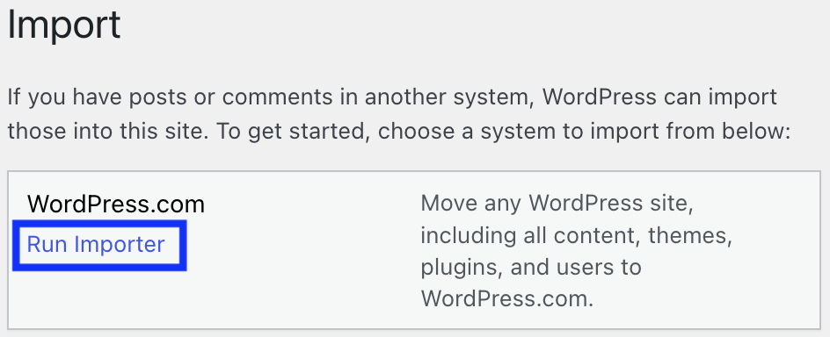
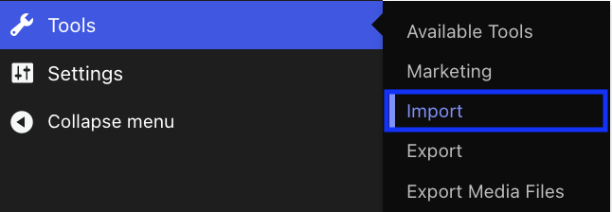
Импортиране на съдържание в WordPress сайт (1)
Влизаме в административния панел на WordPress
Отваряме [Tools] → [Import]
Избираме [Run Importer]

Slide 21
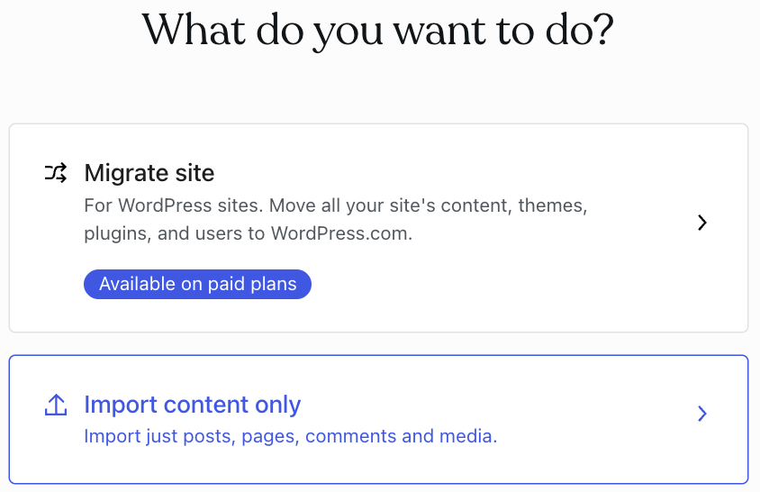
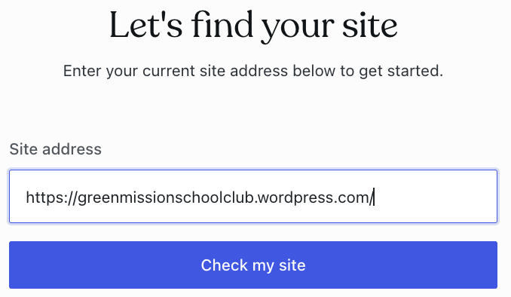
Импортиране на съдържание в WordPress сайт (2)
Въвеждаме URL адреса на уеб сайта и кликаме върху [Check my site]
Избираме [Import content only]

Slide 22
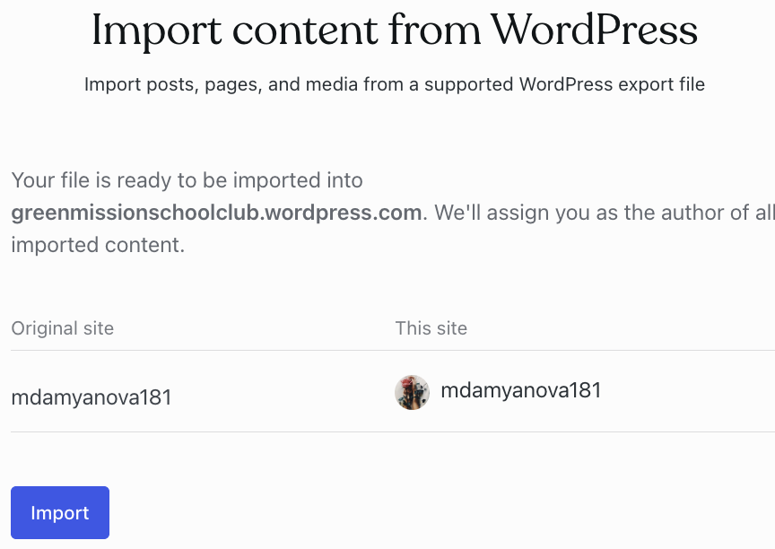
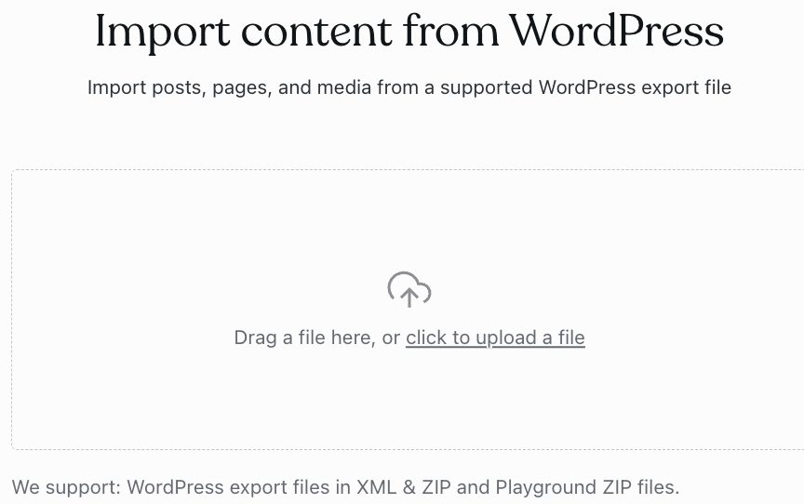

Импортиране на съдържание в WordPress сайт (3)
Качваме експортирания файл
Избираме [Import]

Slide 23
Обобщение
CMS сайтът изисква редовна поддръжка и контрол на достъпа
Основните методи за защита включват актуализации, силни пароли, ограничени права и надеждни инструменти
Резервното копие намалява риска от загуба на съдържание и настройки
Пълното резервно копие включва файлове и база данни и зависи от средата на сайта
Notes:
23

Slide 24
Въпроси?
Проект "Отворено учебно съдържание по програмиране и ИТ", СофтУни Фондация (лиценз CC-BY-NC-SA)
Notes:
24

Slide 25


Лиценз
Този курс (презентации, примери, демонстрационен код, упражнения, домашни, видео и други активи) представлява свободно учебно съдържание и се разпространява под свободен лиценз CC-BY-NC-SA
Проект "Отворено учебно съдържание по програмиране и ИТ" към Фондация "Софтуерен университет":
https://github.com/BG-IT-Edu
Notes:
25

